Slide 1
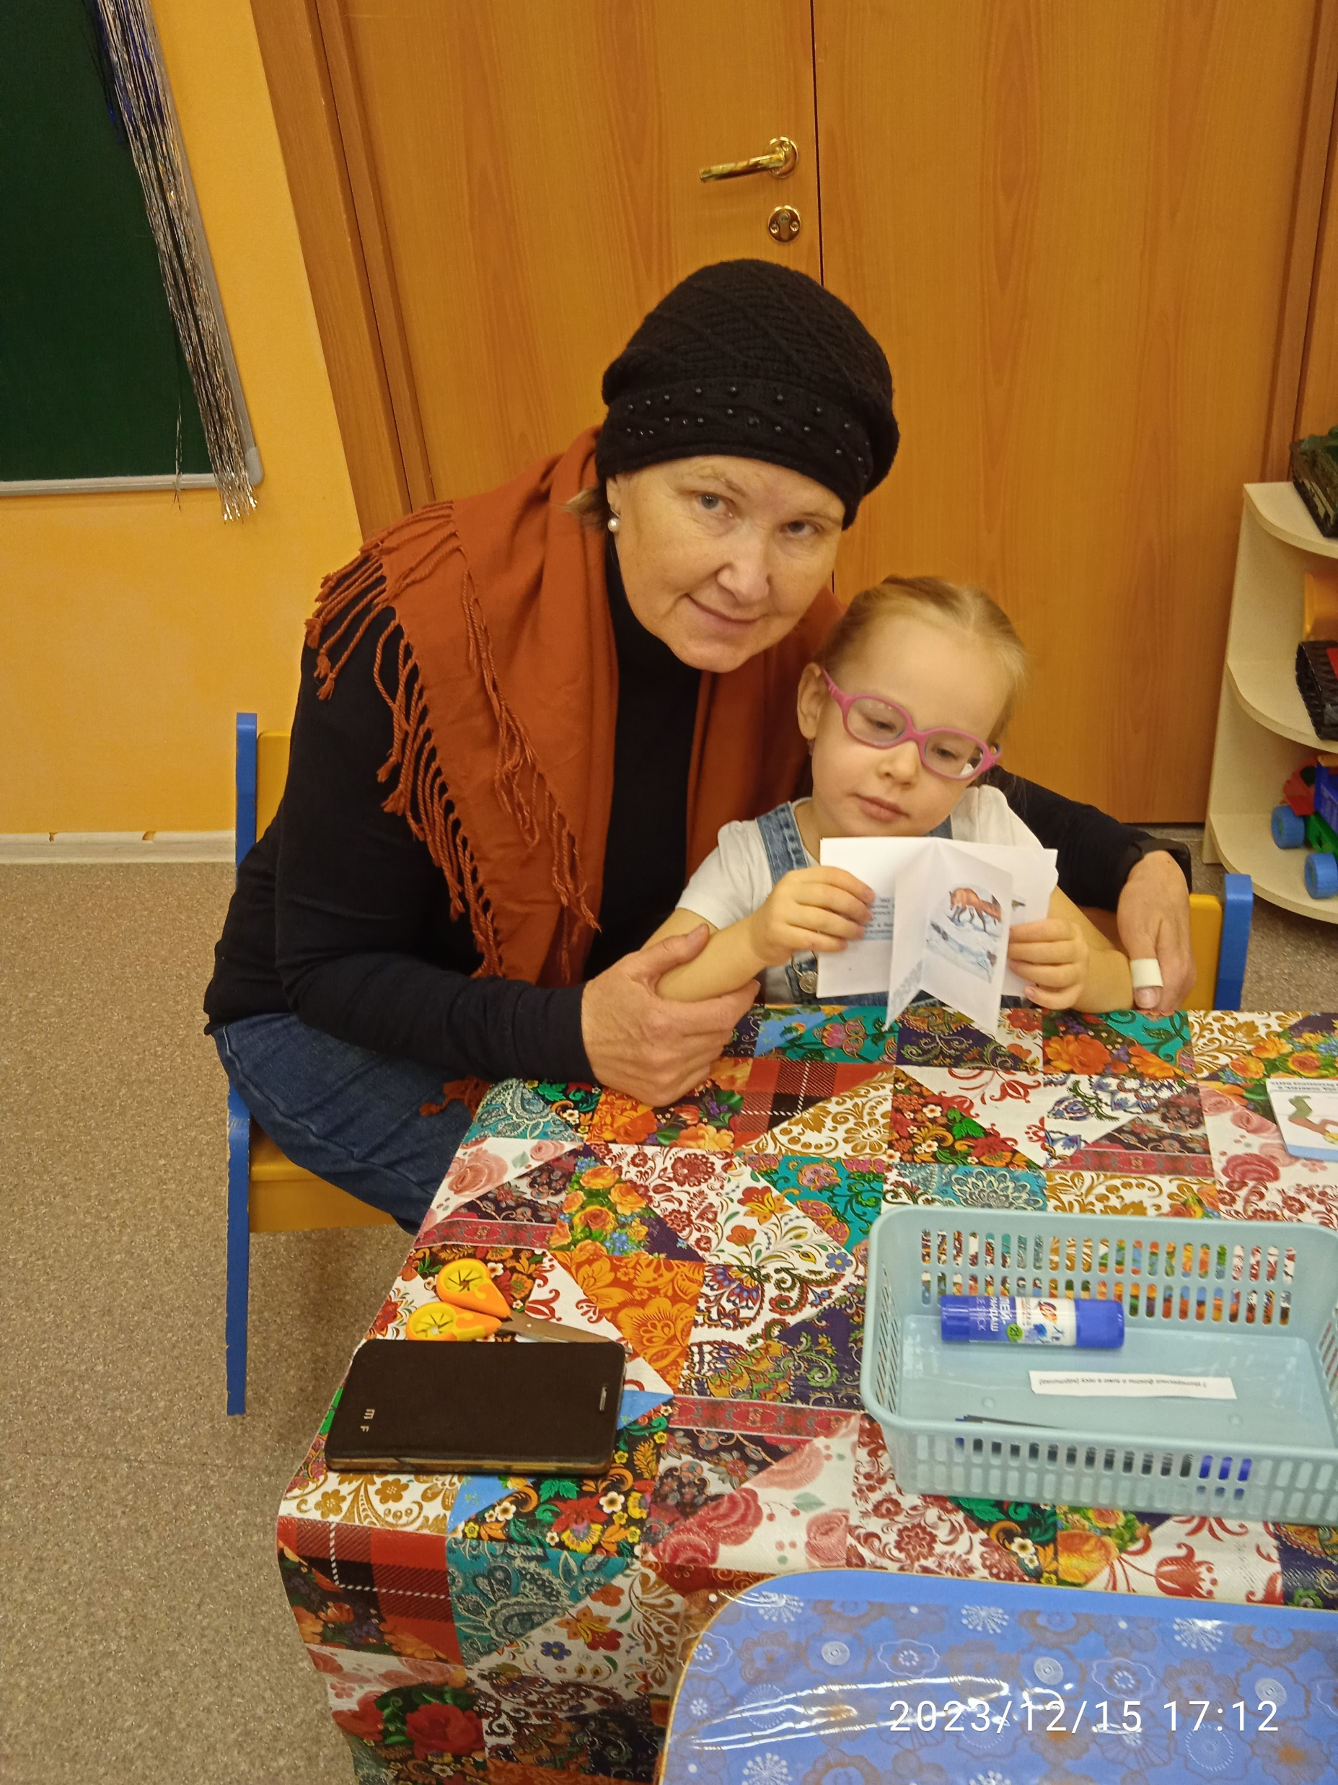
Мастер-класс с родителями тема «Зимняя книжка малышка» в средней группе
Подготовила и провела:
воспитатель
Чулова Светлана Даниловна

Slide 2
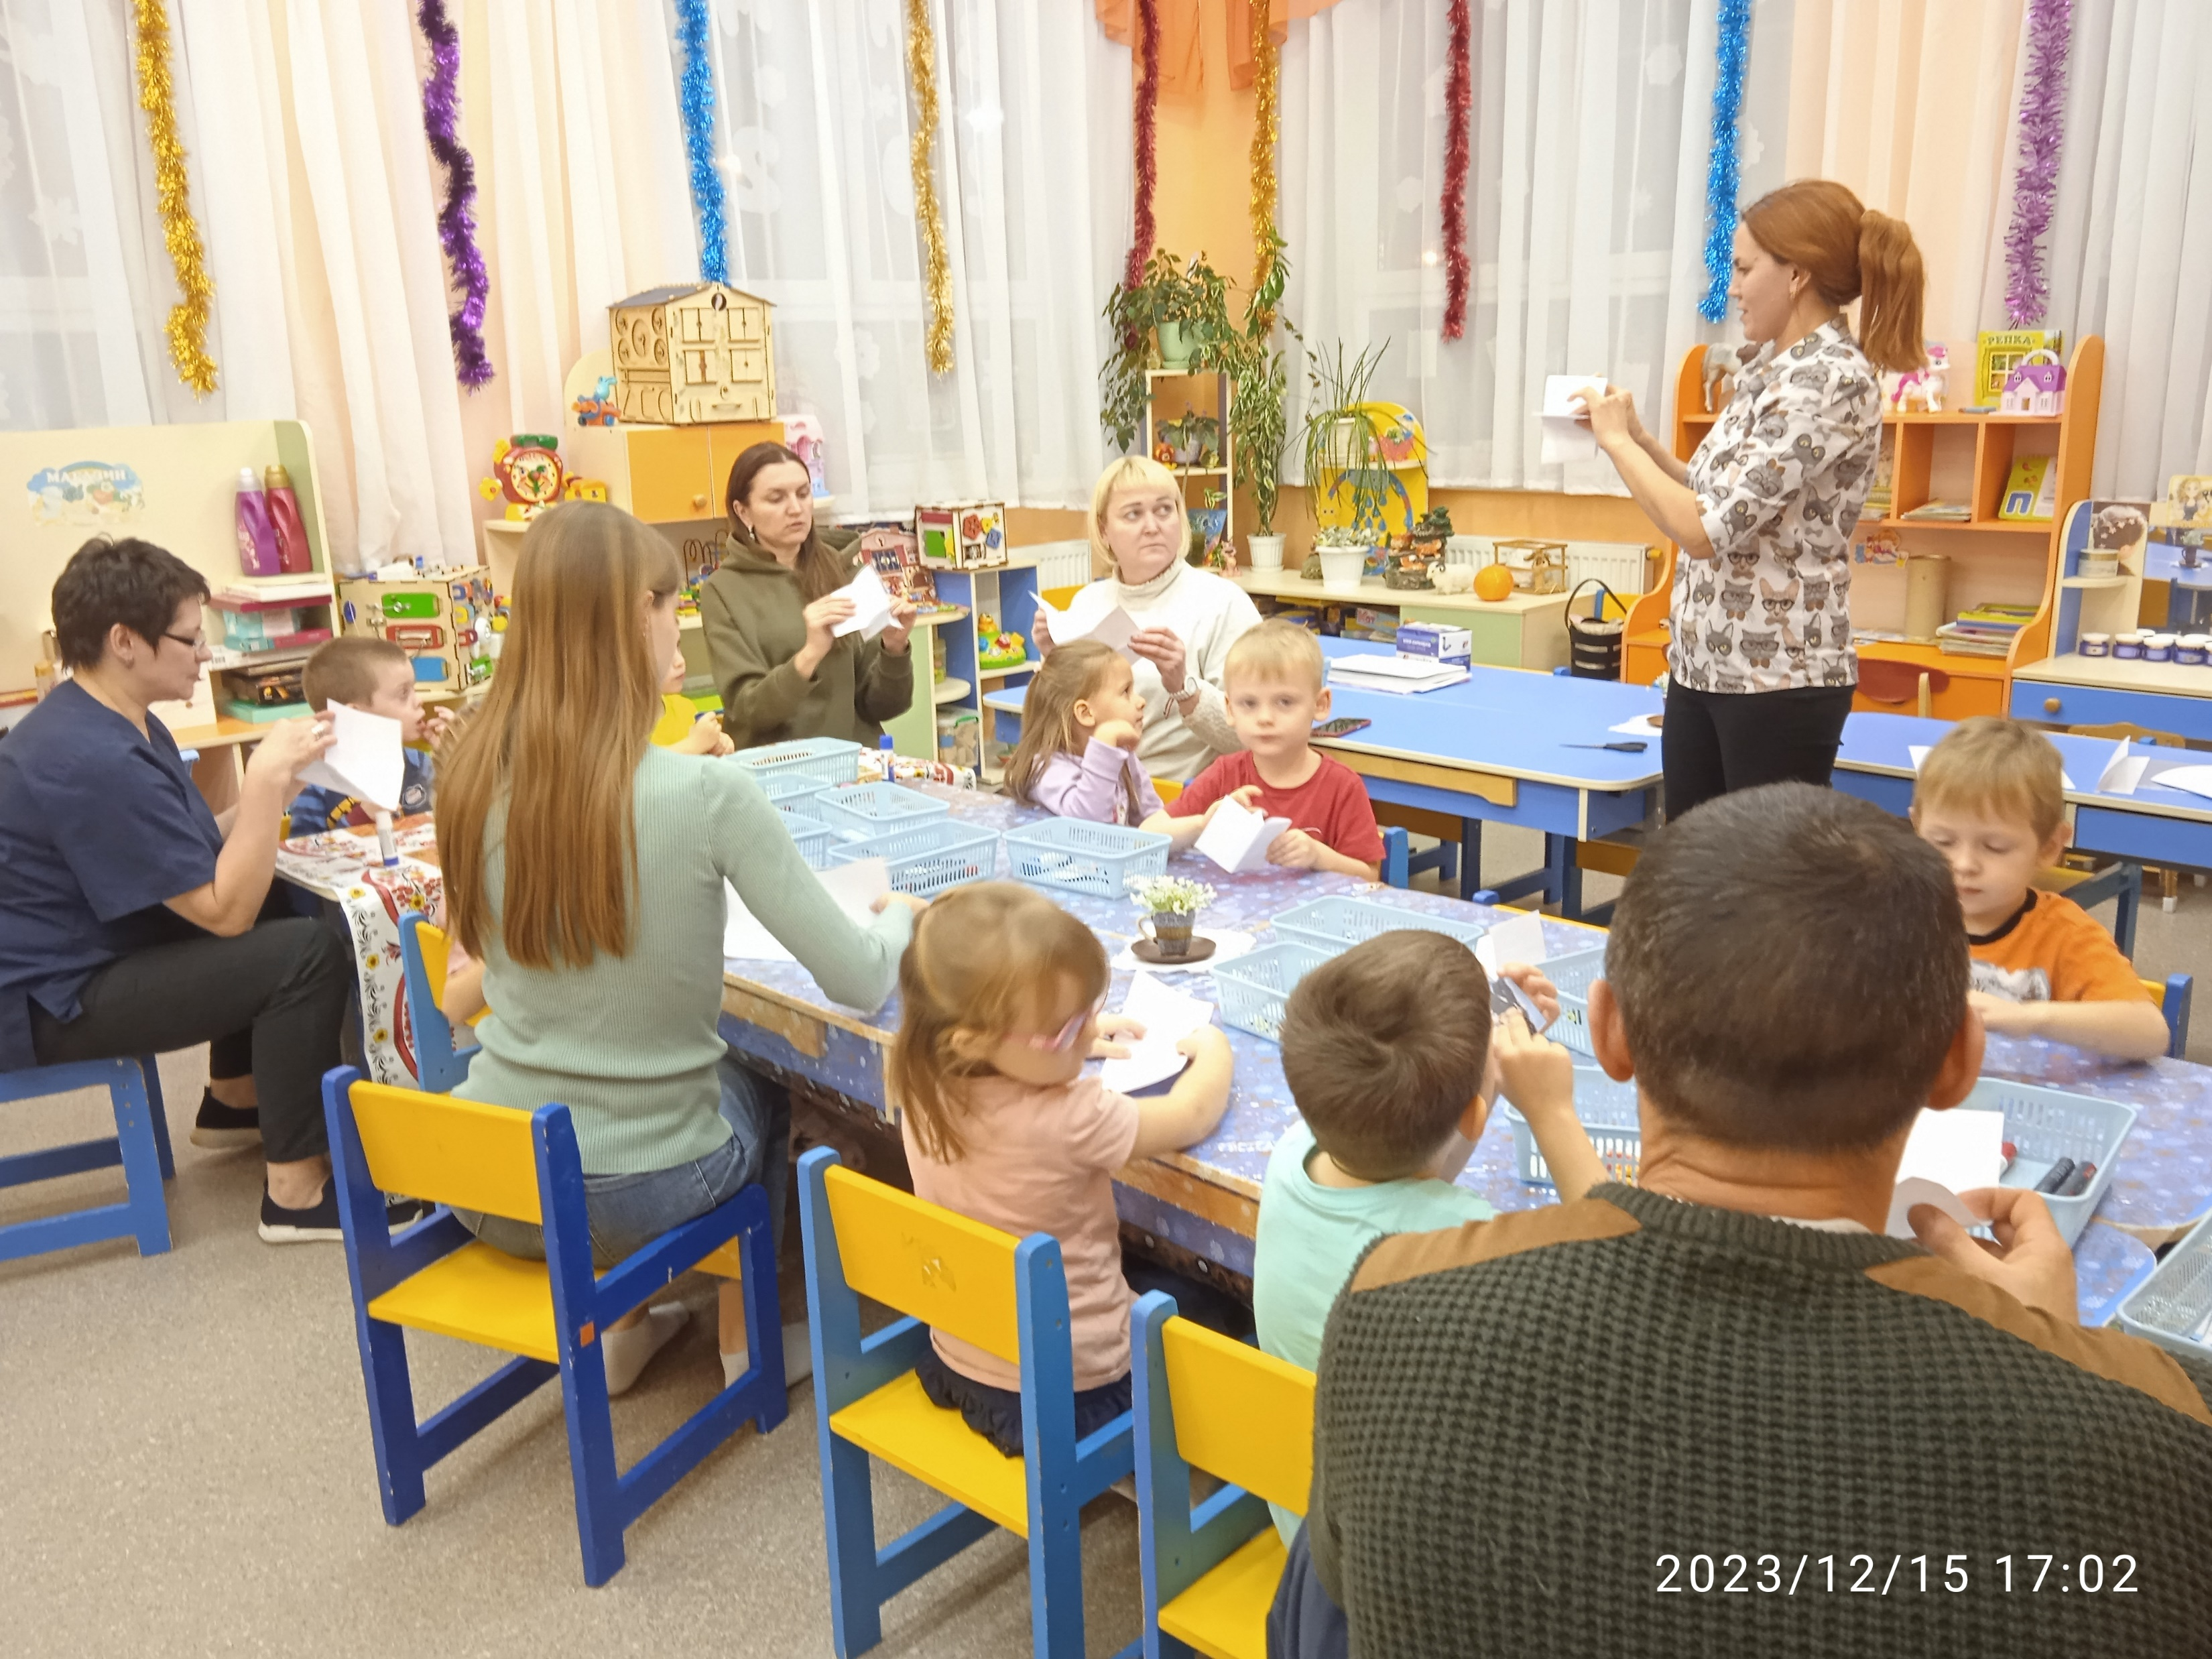
1 этап. Изготовление книжки малышки.

Slide 3
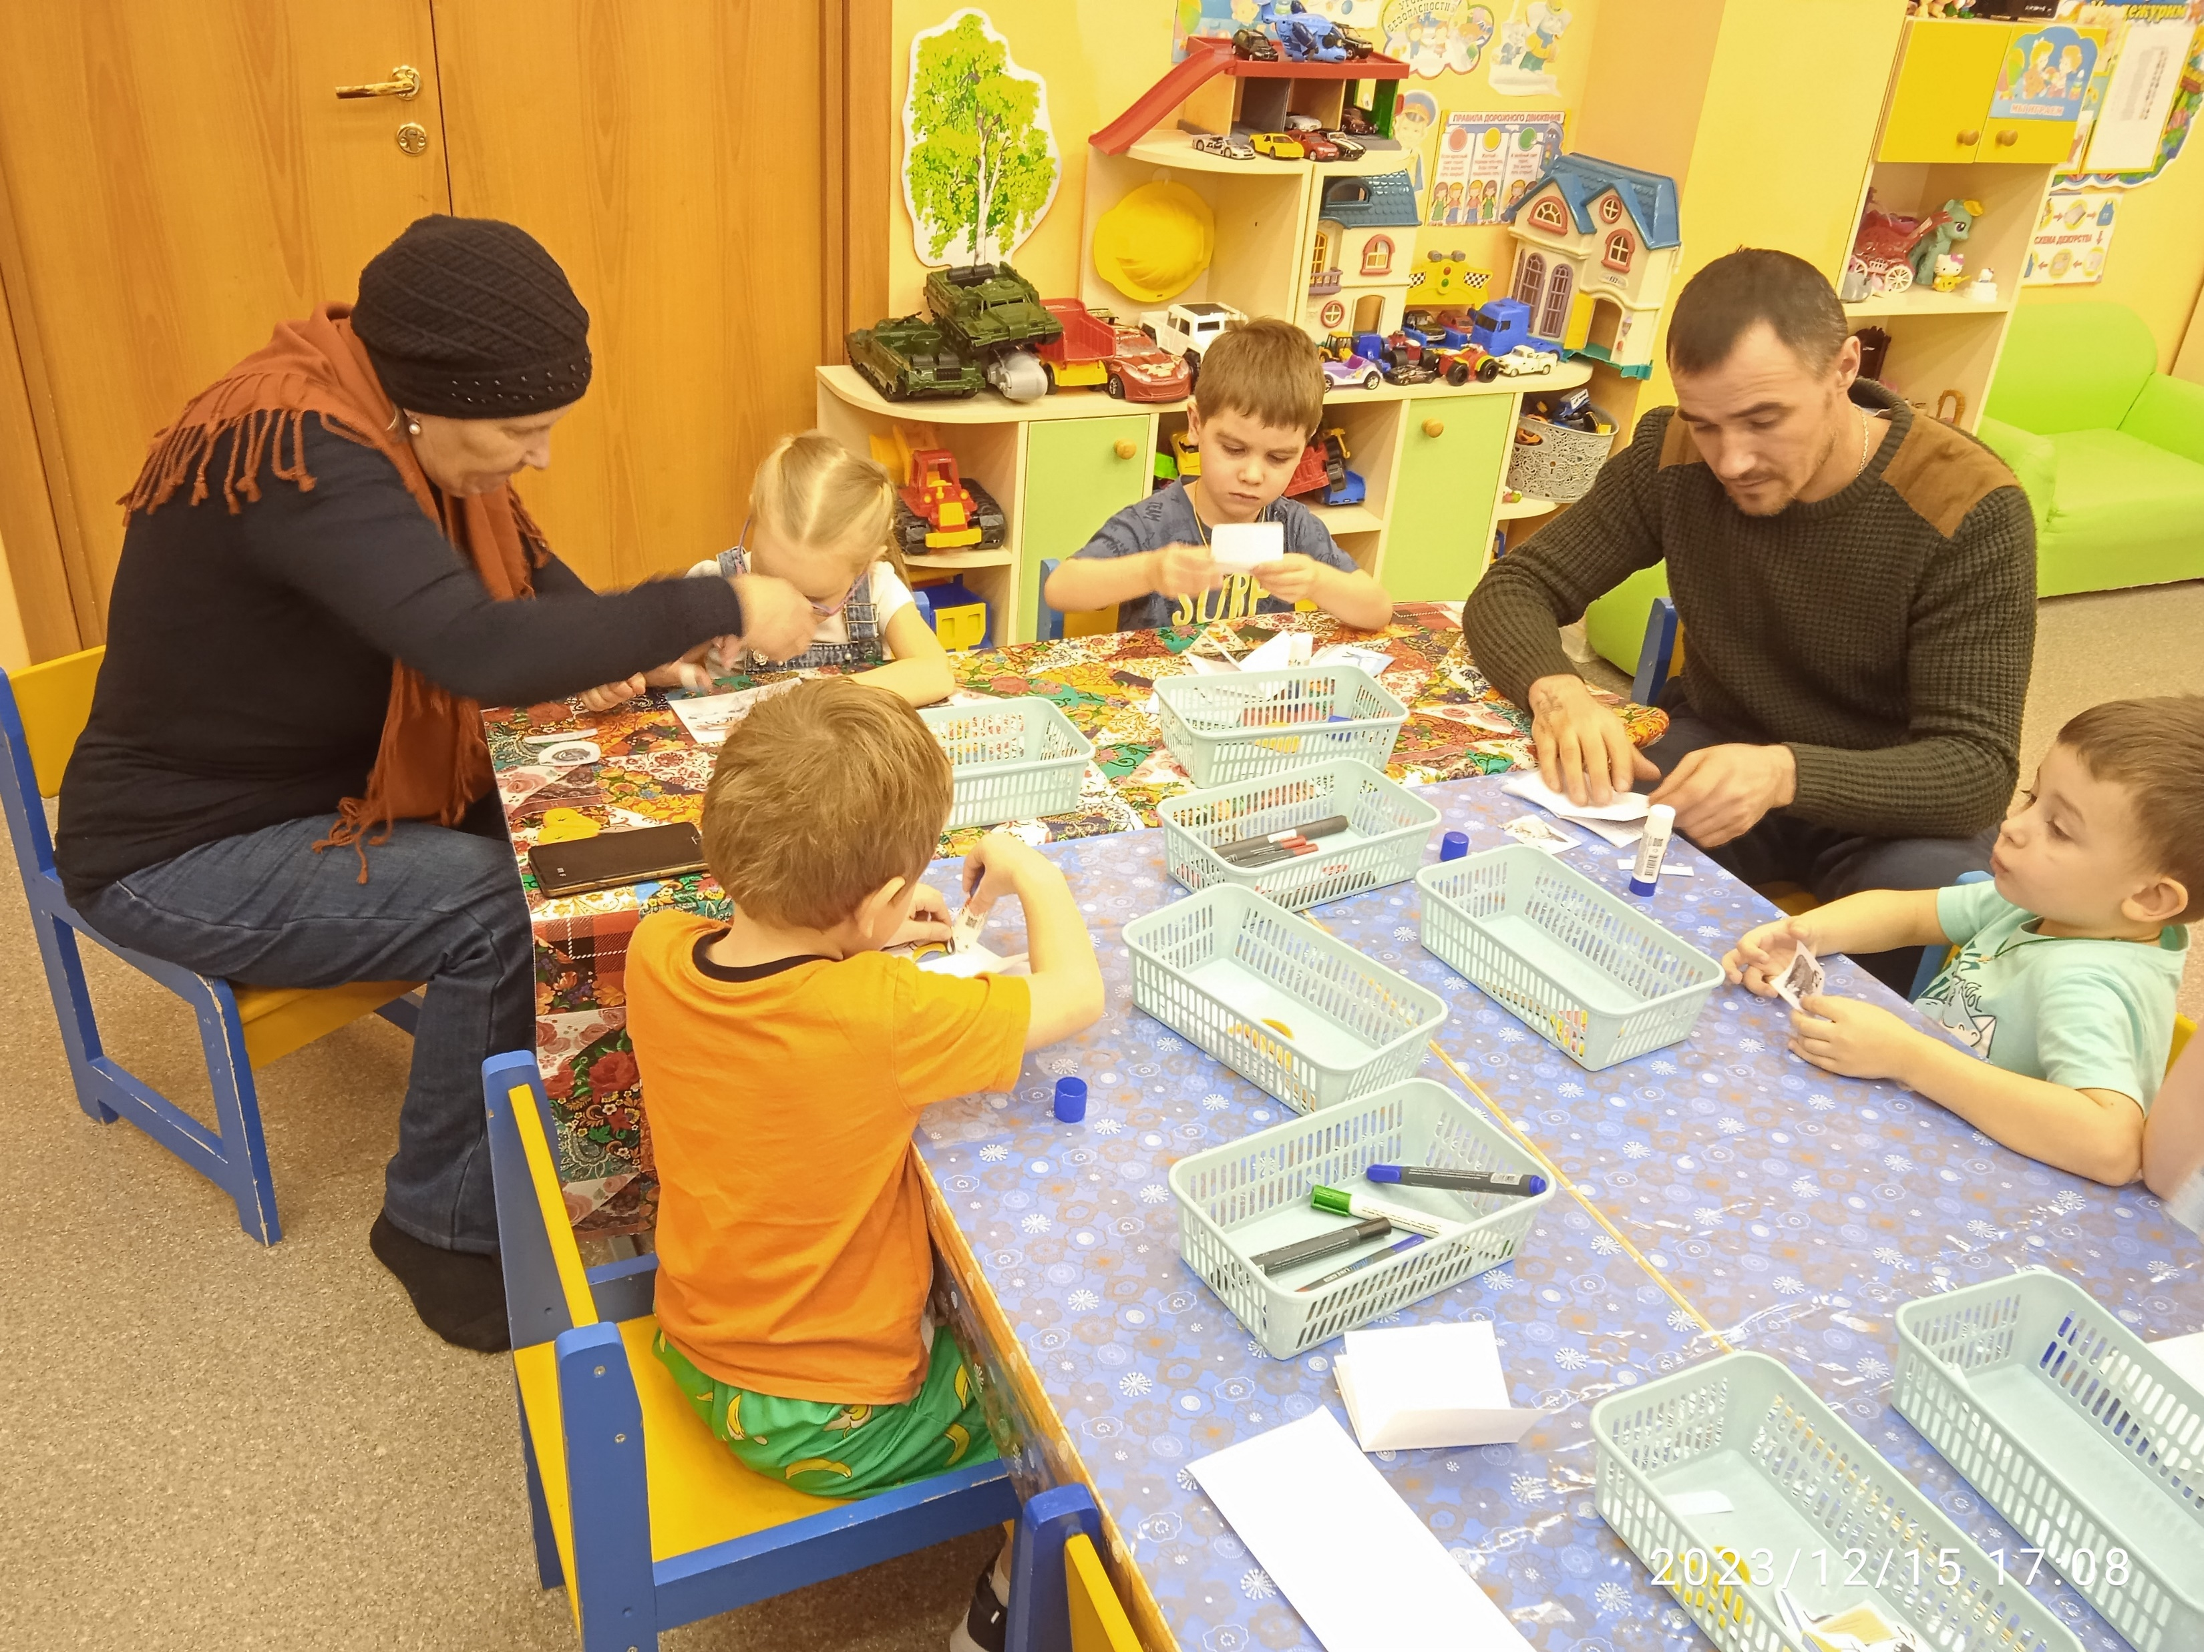
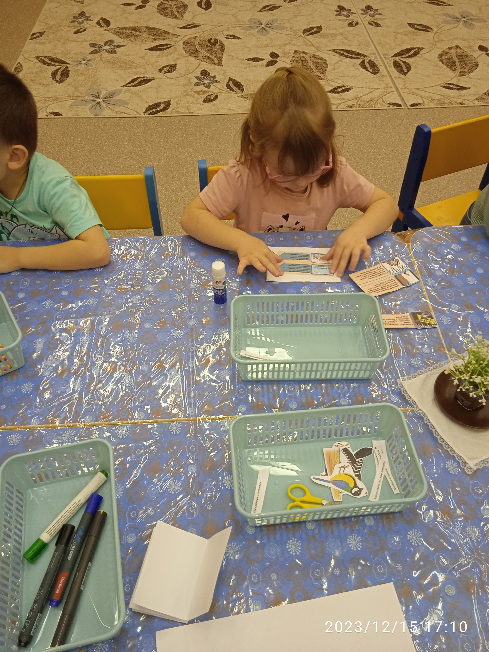
2 этап. Оформление книжки малышки

Slide 4
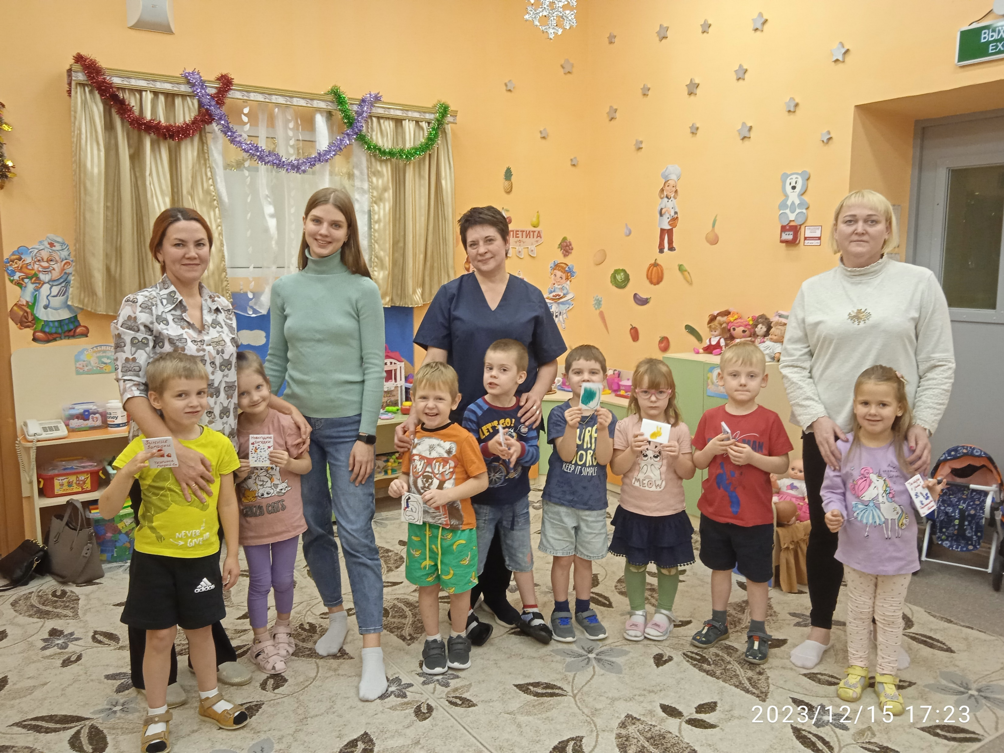
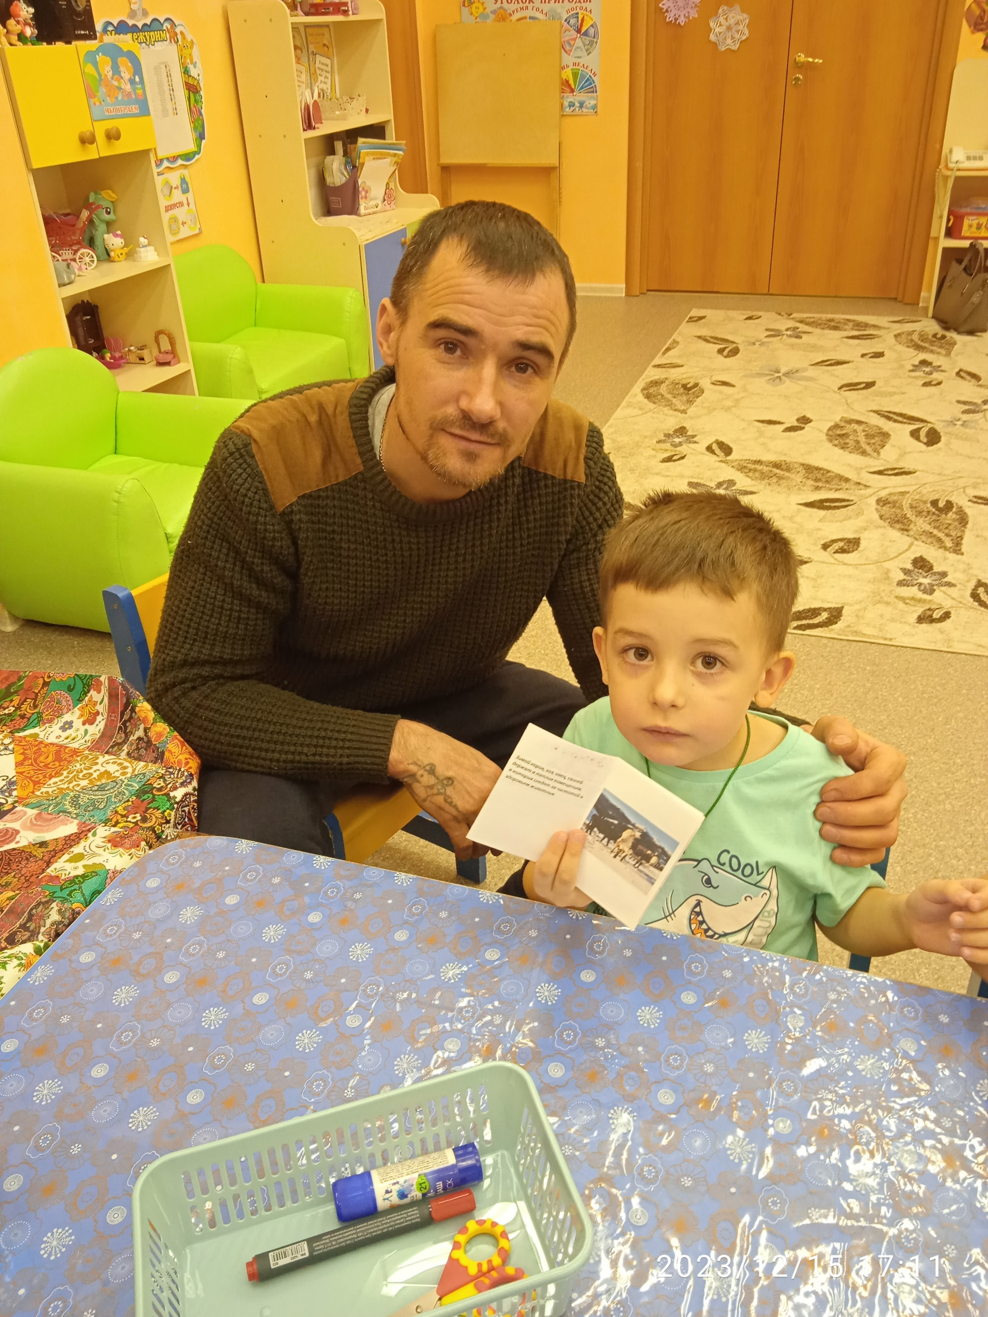
Спасибо за внимание

